Slide 1
ГОМО- И ГЕТЕРОМЕТАЛЛИЧЕСКИЕ ЦИТРАТКАРБОКСИЛАТНЫЕ КОМПЛЕКСЫ Cu(II) С 1,10-ФЕНАНТРОЛИНОМ: СИНТЕЗ, СТРОЕНИЕ И БИОЛОГИЧЕСКАЯ АКТИВНОСТЬ
Цыбулевская С.В., Кошенскова К.А., Луценко И.А.
14 декабря 2022
Москва

Slide 2
Содержание:
ГЛАВА 1: Введение. Актуальность.
ГЛАВА 2: Синтез двух новых соединений.
ГЛАВА 3: Подтверждение получения новых соединений

Slide 3
ГЛАВА 1: Введение. Актуальность.

Slide 4
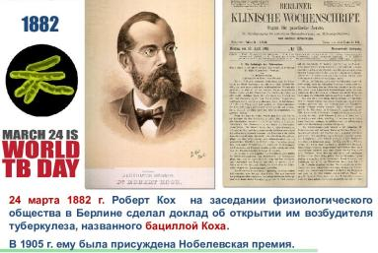
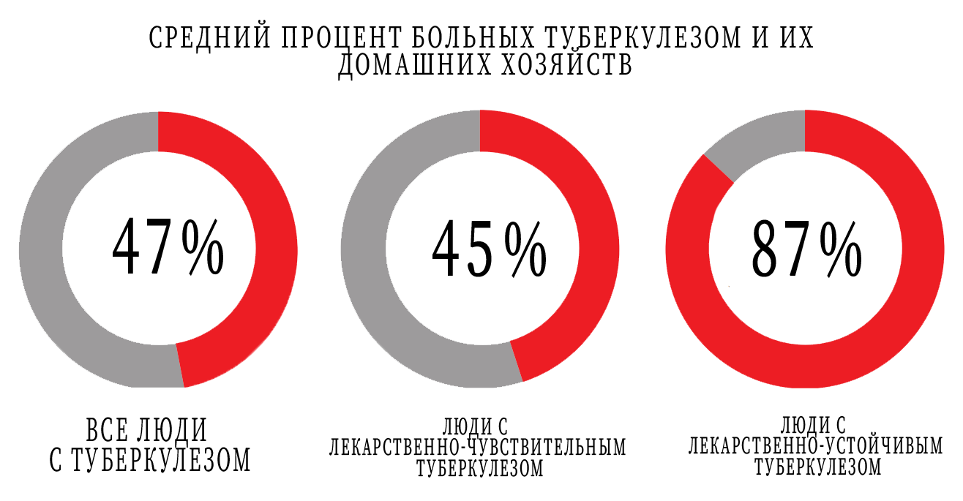
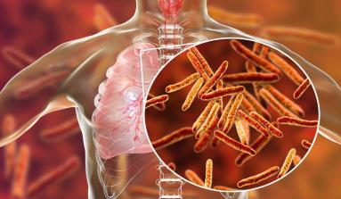
Актуальность
Mycobacterium tuberculosis (палочка Коха)
Туберкулез является одной из 10 ведущих причин смерти в мире. Согласно данным Всемирной Организации Здравоохранения (ВОЗ) на 2021 г, в мире ежегодно заболевают туберкулезом до 10 миллионов человек, из них около 1,5 миллионов человек умирают, в т.ч. 20% от ВИЧ-ассоциированной разновидности туберкулеза.

Slide 5
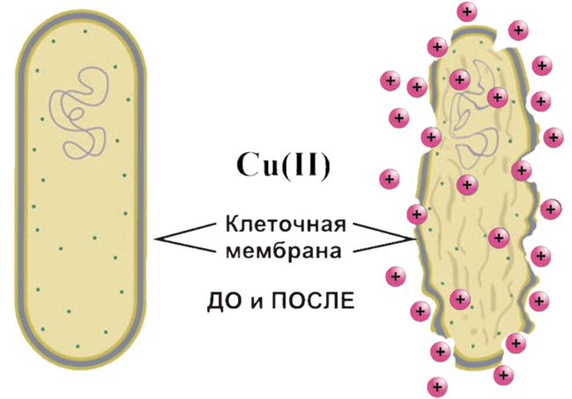
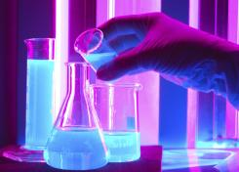
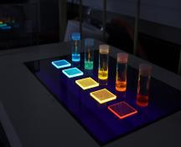
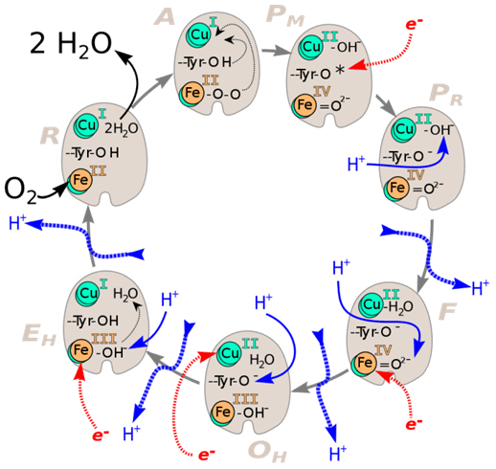
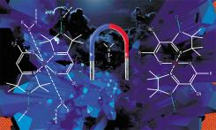
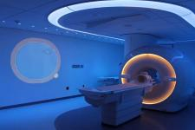
Антибактериальный эффект Cu^{II}
температурные датчики
люминесценция
Cu
Применение лантаноидов
Каскад ОВР дыхательной цепи
молекулярные магниты
томография

Slide 6
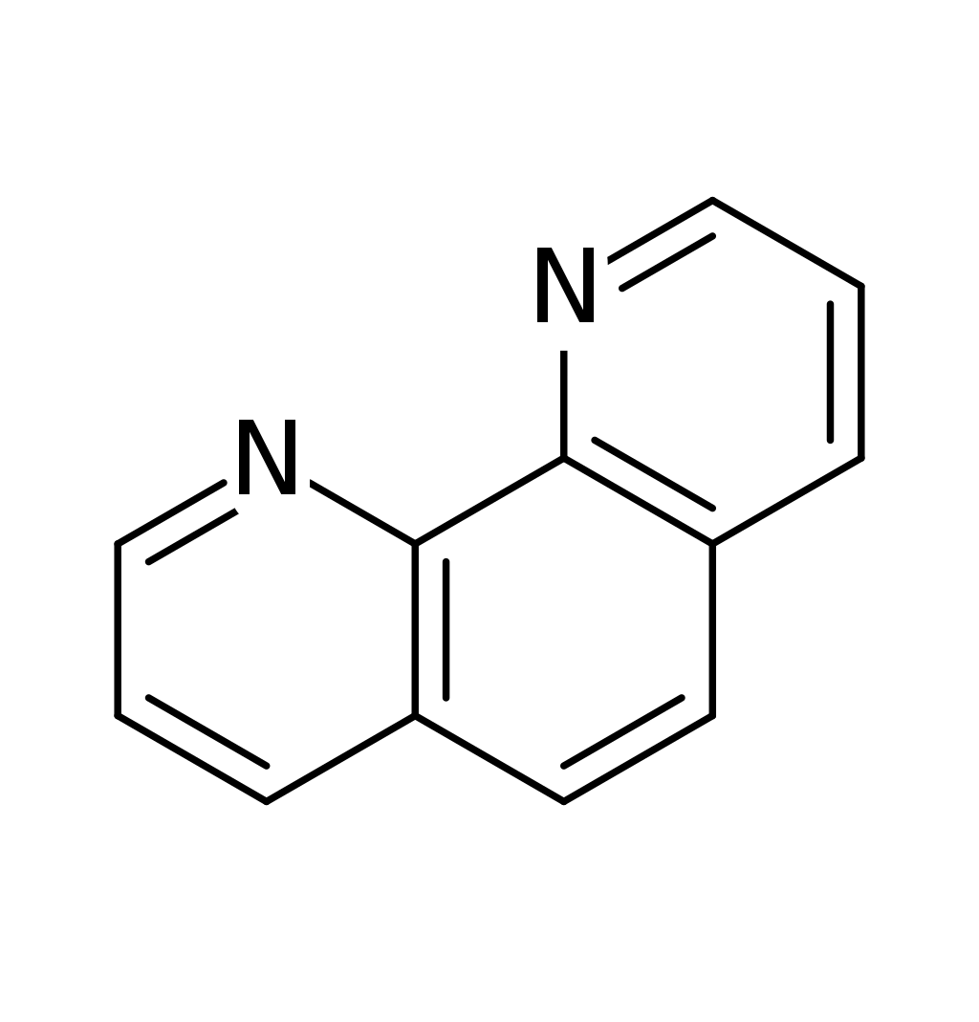
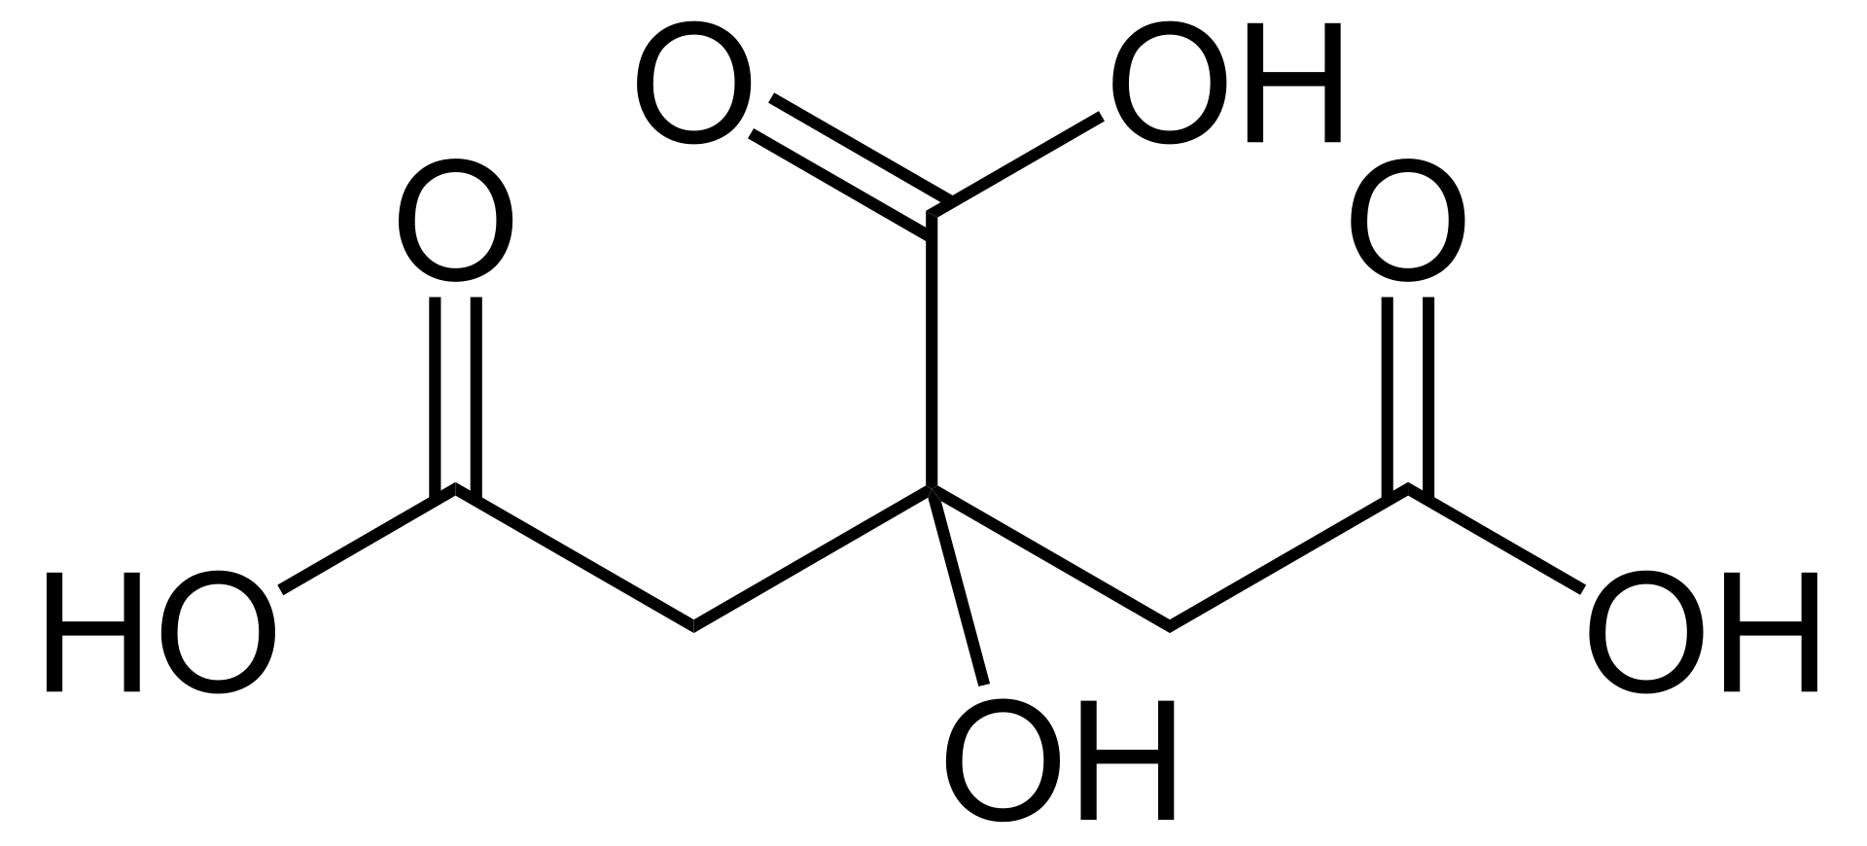
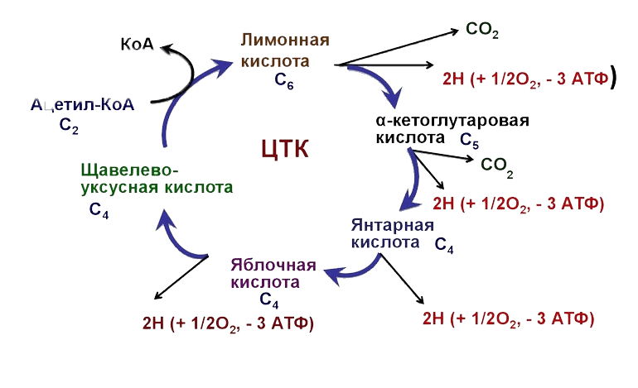
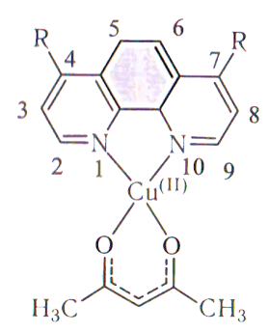
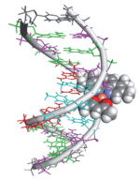
Основные фармакофорные фрагменты
лимонная кислота
(H₃citr)
1,10-фенантролин
(1,10-phen)
Группа противораковых препаратов под торговым названием Casiopeinas®
Цикл Кребса
Механизм интеркаляции ДНК под действием комплекса Casiopeinas®
[Cu(1,10-phen)(ацетилацетонат)(H₂O)]NO₃
‹#›

Slide 7
Цель исследования – разработка методики синтеза цитраткарбоксилатных гомо- и гетерометаллических соединений меди(II) c 1,10-фенантролином.
‹#›

Slide 8
ГЛАВА 2: Синтез двух новых соединений.
‹#›

Slide 9
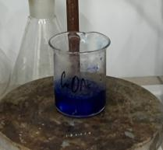
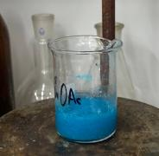
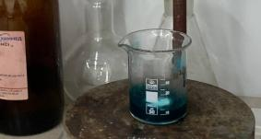
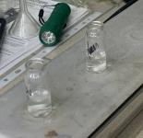
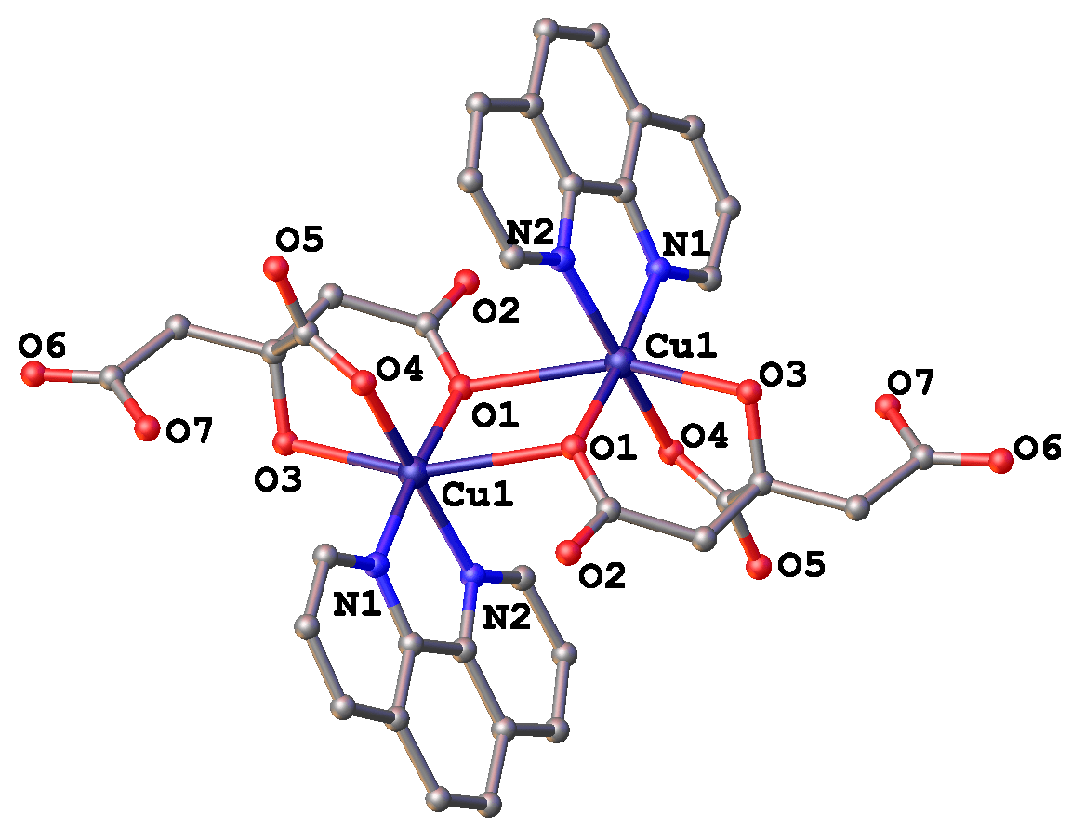
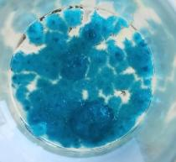
Схема синтеза
t_{кип}
Cu(OAc)₂∙H₂O → 10 мл MeCN
t_{кип}
H₂O/MeCN
H₃citr → 5 мл H₂O
40`
NH₃∙H₂O
phen → 5 мл MeCN
ЭА Found/Calc.
С, 49.10/49.83
Н, 3.29/3.25
N, 6.34/6.46
Выход: 85%
[Cu₂(Hcitr)₂(phen)₂] (1)
‹#›

Slide 10
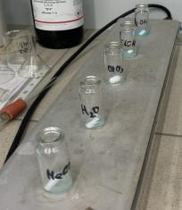
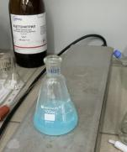
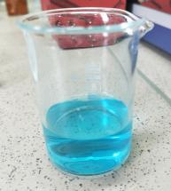
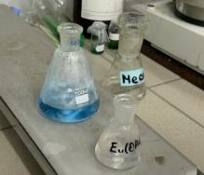
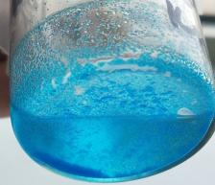
Схема синтеза
1)
растворитель | MeCN | MeOH | EtOH | CHCl₃ | H₂O
С t° | ± | ± | + | ± | +
Без t° | ± | ± | ± | ± | +
2)
Eu(OAc)₃∙3H₂O + H₃citr → H₂O:MeCN (2:1)
[Cu₂(Hcitr)₂(phen)₂] → H₂O:EtOH (1:1)
phen → 10 мл MeCN
t_{кип}
60`
t_{кип} 15`
NH₃∙H₂O
‹#›

Slide 11
ГЛАВА 3: Подтверждение получения новых соединений
‹#›

Slide 12
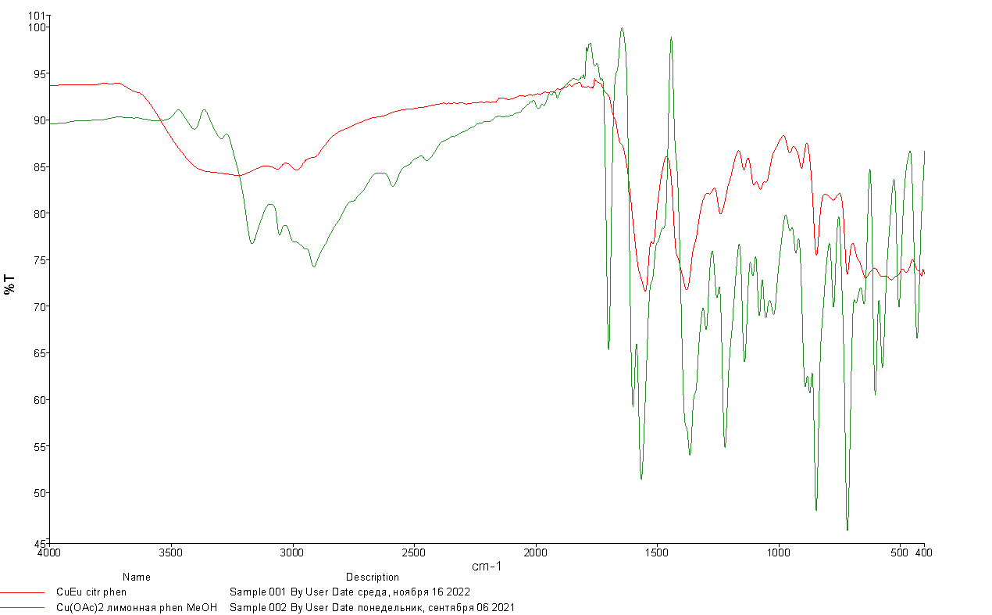
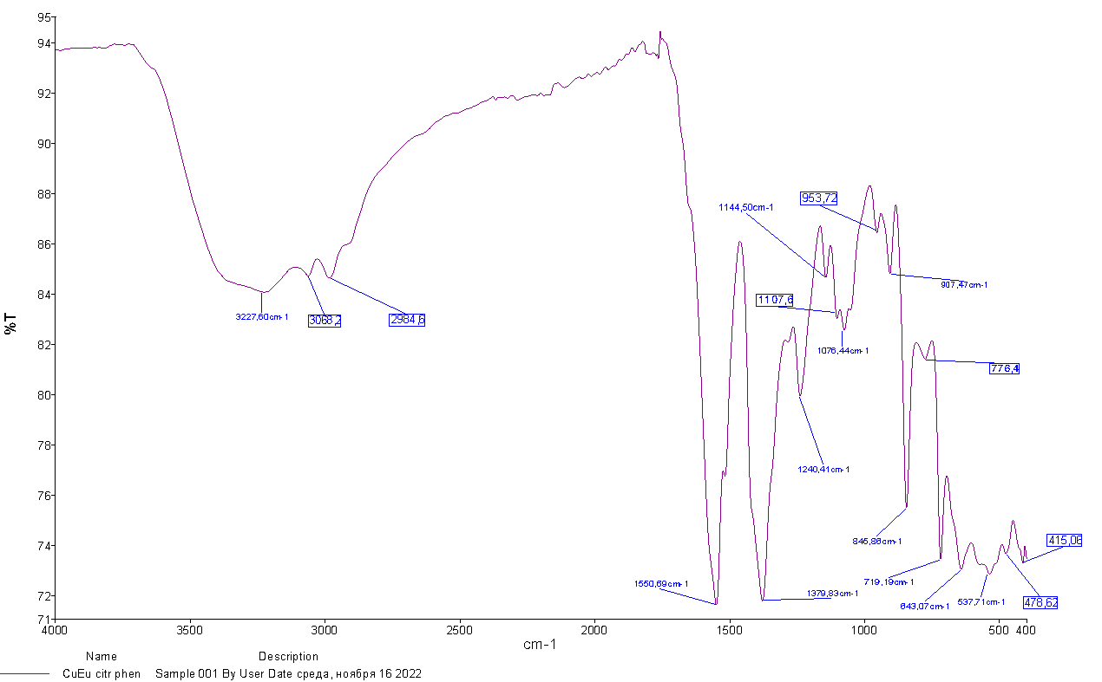
ИК-спектры. Сравнение
[Cu₂(Hcitr)₂(phen)₂] (1)
COO–H вал.
C–H вал.
O–H вал.
[Cu-Eu] (2)
C=O вал.
C–O вал.
‹#›

Slide 13
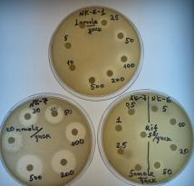
Метод определения и результаты антибактериальной активности in vitro в отношении непатогенного штамма Mycobacterium smegmatis
МИК (минимальная ингибирующая концентрация) — концентрация вещества, при которой наблюдается минимальная видимая зона подавления роста.
Критерием отбора кандидатов в лекарственные препараты является концентрация вещества <100 мкг/диск (10 мкг/мл), в отличие от
M. tuberculosis (<2 мкг/мл).
Таблица 1. Результаты испытаний на биоактивность
Соединение | МИК, мкг/диск
1 | 2
2 | 5
Hcitr | >1000
1,10-phen | 8
Isoniazid | 100
Rifampicinum | 5
Чашки Петри
с дисками
с испытуемыми веществами
‹#›
Исследования проводились в ИОГеН РАН

Slide 14
СПАСИБО ЗА ВНИМАНИЕ!

